Slide 1
Системное программирование
Лекция 3
Команды пересылки данных.
Организация циклов.
Организация функций.
ssau.sispro@gmail.com

Slide 2
Самостоятельная работа № 2
Тема. Арифметические операции и флаги микропроцессора.
Формат: Документ Excel (шаблон прилагается)
время выполнения – 1 неделя
до 23:59, 19 марта 2013 г.
Последовательно вычислить выражение с использованием двоичной арифметики в 8ми битном представлении.
1-MM-127+DD-YY+127
Записать все получающиеся числа в десятичном представлении как числа со знаком и как числа без знака.
Записать состояние флагов после каждой операции.
Индивидуальный вариант будет выслан.

Slide 3
Самостоятельная работа № 3
Тема. Особенности системного программирования.
Формат: Документ Word.
Объем 1-3 страницы,
+1 стр. введение, +1 стр. заключение. время выполнения – 2 недели
до 23:59, 26 марта 2014 г.
Примерное содержание: Определение и характеристики. Основные отличия от прикладного. Проблемы и трудности возникающие при системном программировании. Для чего применяется и в чем преимущества. Личный взгляд.

Slide 4
Инструкция MOV
Пересылка данных
 |  |  |  |  | I8,16,32
 |  |  |  |  | R8,16,32
 |  |  | R8,16,32
 |  |  |  |  | M8,16,32
 |  |  |  |  | SR
 | MOV |  |  |  | I8,16,32
 |  |  | M8,16,32 |  | R8,16,32
 |  |  |  |  | SR
 |  |  |  |  | R16
 |  |  | SR
 |  |  |  |  | M16
,

Slide 5
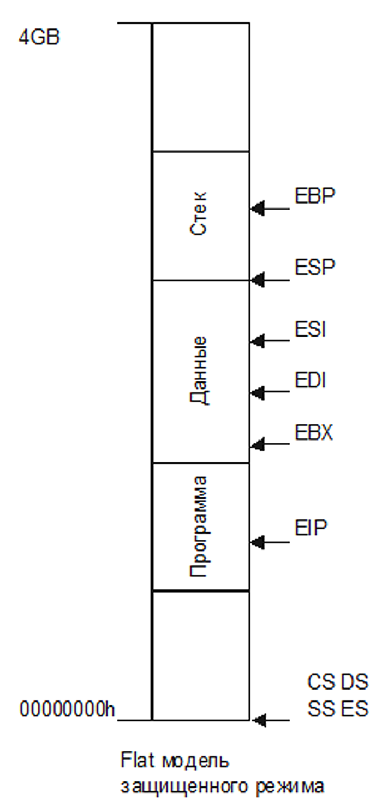
Модель адресного пространства
Способы задания операндов:
неявно на микропрограммном уровне
непосредственный операнд в самой команде
указание регистра
указание памяти
указание порта ввода/вывода

Slide 6
Способы адресации
Прямая
Косвенная
Базовая
Базово-индексная
Базовая со смещением
Относительная
Индексная
Абсолютная
Со смещением
Базово-индексная со смещением

Slide 7
Прямая адресация
Абсолютная mov ebx,val
Относительная jmp met
DS
CS
val
met:
met-$
jmp met
IP

Slide 8
Косвенная адресация
– адресация с помощью заключенных в квадратные скобки регистров, содержащих адрес памяти
Директива переопределения типа ptr
– применяется для переопределения или уточнения типа метки или переменной, определяемых выражением.
Тип может принимать одно из следующих значений:
byte, word, dword, qword, tbyte, near, far.
mov ebx, dword ptr mem[ecx*4+eax]

Slide 9
Косвенная базовая адресация
– регистровая адресация
эффективный адрес операнда может находиться в любом из регистров общего назначения, кроме esp и ebp
Пример,
mov ax,[ecx]
команда помещает в регистр ax содержимое слова по адресу из сегмента данных со смещением, хранящимся в регистре ecx.
Так как содержимое регистра легко изменить в ходе работы программы, данный способ адресации позволяет динамически назначить адрес операнда для некоторой машинной команды.
Используется для организации циклических вычислений и для работы с различными структурами данных типа таблиц или массивов.

Slide 10
Косвенная базовая адресация со смещением
– регистровая адресация со смещением
является дополнением предыдущего и предназначен для доступа к данным с известным смещением относительно некоторого базового адреса
Пример
mov ax,[edx+3h]
команда помещает в регистр ax слова из области памяти по адресу: содержимое edx + 3h
mov ax,mas[dx]
команда пересылает в регистр ax слово по адресу: содержимое dx плюс значение идентификатора mas, равное смещению этого идентификатора относительно начала сегмента.
Используется для доступа к элементам структур данных, когда смещение элементов известно заранее, на стадии разработки программы, а базовый (начальный) адрес структуры должен вычисляться динамически, на стадии выполнения программы.

Slide 11
Индексная адресация
похожа на косвенную базовую адресацию со смещением. Для формирования эффективного адреса используется один из регистров общего назначения. Но индексная адресация связана с возможностью так называемого масштабирования содержимого индексного регистра.
Пример
mov ax,mas[si*2]
команда помещает в регистр ax слово по адресу: значение идентификатора mas плюс значение индексного регистра si масштабируемое в 2 раза.
Используется для организации циклических вычислений и для работы с массивами при условии , что размер элементов массива составляет 1, 2, 4 или 8 байт

Slide 12
Базово -индексная адресация и базово-индексная со смещением
Эффективный адрес формируется как сумма трех составляющих:
cодержимого базового регистра
cодержимого индексного регистра с масштабированием
значение поля смещения в команде
Пример
mov eax,[esi][edx]
mov eax,[esi+5][edx]
add ax,array[esi*4][ebx]
Масштабирование допускается использовать для любых регистров общего назначения.

Slide 13
Инструкция XCHG
Пересылка данных
 |  |  |  |  | R8,16,32
 |  |  | R8,16,32
 | XCHG |  |  |  | M8,16,32
 |  |  | M8,16,32 |  | R8,16,32
,

Slide 14
Инструкции загрузки адреса
Пересылка данных
,
 | LEA |  | R16,32 |  | M8,16,32
 | LSS
 | LDS |  | R16 |  | M32
 | LES
,

Slide 15
Команды передачи управления
Передача
управления
Безусловная | Взаимодействие с функциями | Условные переходы |  |  | Циклы
Jmp | Call | Jl=Jnge | Jc | Jnc | Loop
 | Ret | Jle=Jng | Jp | Jnp | Loope
 |  | Jg=Jnle | Jz | Jnz | Loopz
 | Int | Jge=Jnl | Js | Jns | Loopne
 | Iret | Jb=Jnae | Jo | Jno | Loopnz
 |  | Jbe=Jna
 |  | Ja=Jnbe | Jcxz
 |  | Jae=Jnb | Jecxz

Slide 16
Циклы
Передача
управления
mov ecx,…
LOOP* <op>;
LOOP: if (! ECX)goto <метка>.
счётчик цикла в CX,
LOOPE/LOOPZ: Поиск отличного
if(! ECX || ZF)goto <метка>
LOOPNE/LOOPNZ: Поиск требуемого
if(! ECX || !ZF)goto <метка>
jecxz
ecx!=0
loop

Slide 17
Функции: логика работы
Передача
управления
CALL Calc
Логика: PUSH EIP
EIP = EIP+ смещение к процедуре Calc
Calc PROC
Тело_процедуры
RET
Calc ENDP
Логика: POP EIP
PUSH EBP
POP EBP

Slide 18
Примеры использования команд
Команды работы с битами
Пересылка данных
Быстрое умножение
Вычисление абсолютного значения числа (если a<0, то а=-a)
Определения минимума из двух чисел (если b<a, то а=b)
Выбор из двух чисел по условию (если a<>0 то а=б, иначе а=с)

